Slide 1
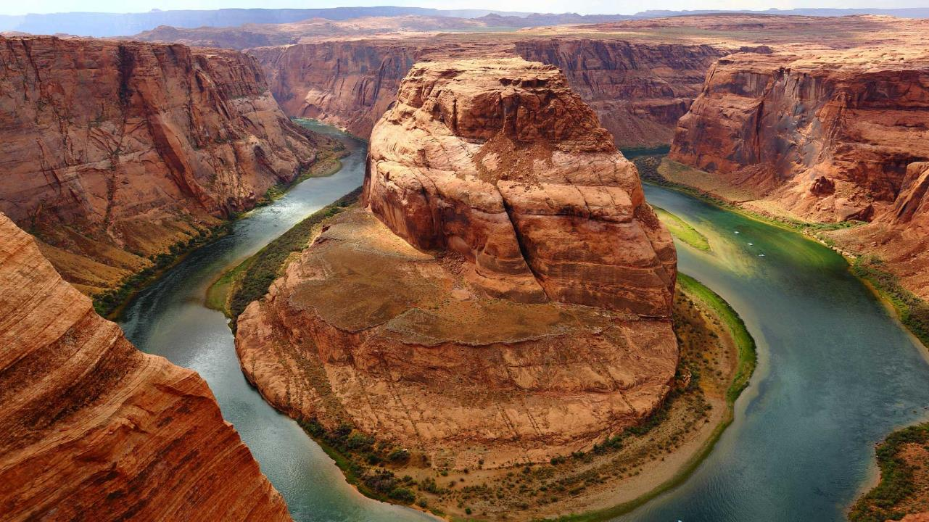
How well do you know these stars
?
Music
Notes:
Шаблон для учащихся, помогающий подготовить экскурсию в определенное место для представления другим учащимся. Содержит указания для учащихся о необходимых элементах для каждого слайда и рекомендуемое содержимое.

Slide 2


What year was Slava Marlow born?
d) 2002
a) 2000
b) 1990
c) 1999

Slide 3
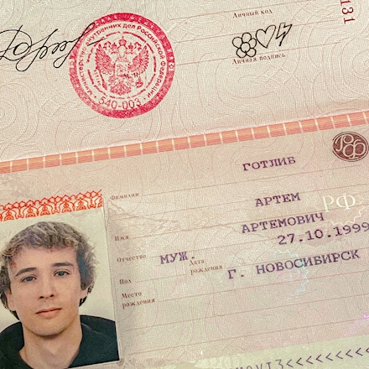
1999

Slide 4
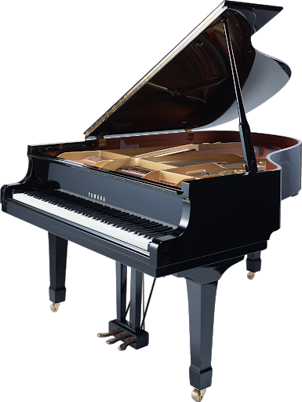

Who is the author of the track?
a) Mozart
b) Raul Romero
c) Beethoven
d) Vladimir Migulya

Slide 5
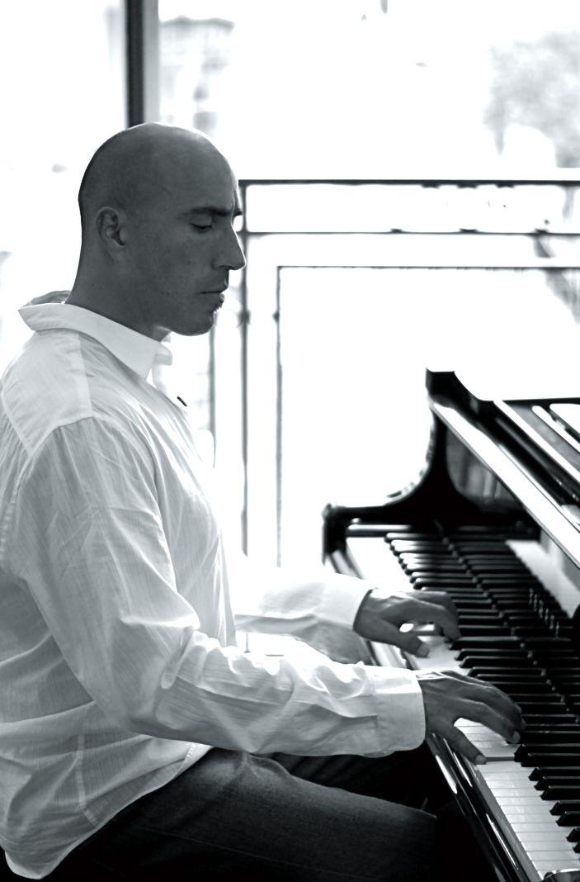
Who is the author of the track?
This is Paul Romero

Slide 6
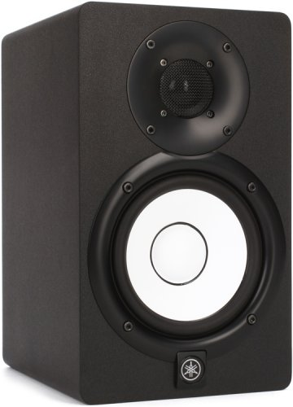
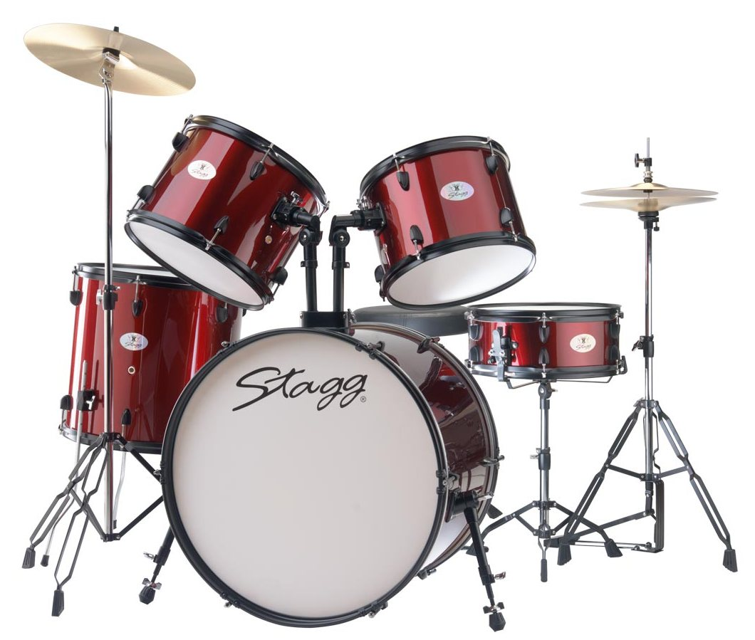
Guess the style of music?
a) Trap
c) Pop
b) Jazz
This is Trap
d) Heavy metal
Notes:
Например, город Витебск, находящийся в Белоруссии, тесно связан с именем художника Марка Шагала. Сегодня мы отправимся на экскурсию из нашей школы в Витебск сквозь расстояния и время...

Slide 7
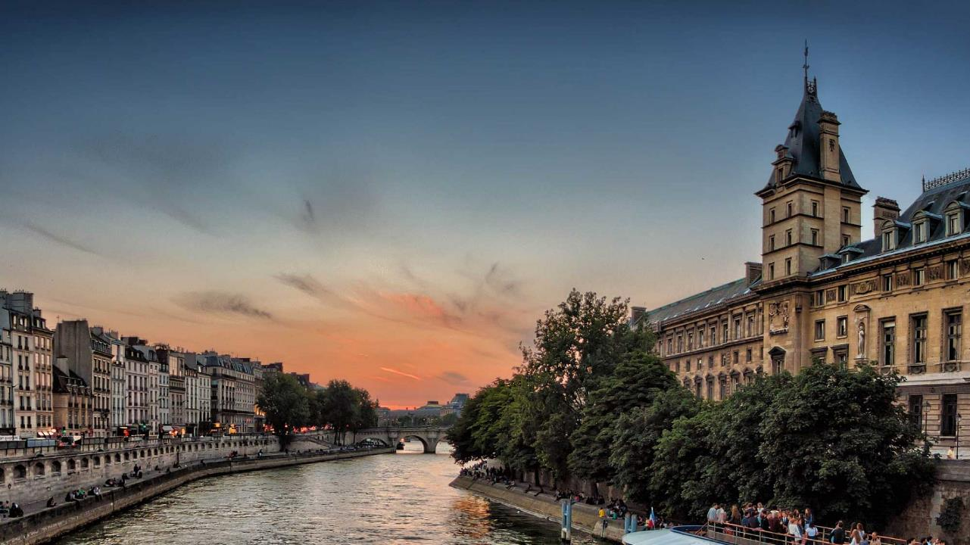
How well do you know these stars?
sports

Slide 8
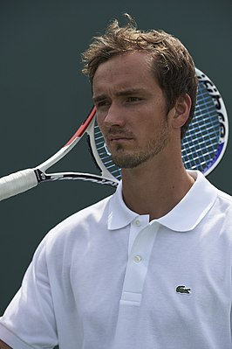
Russian professional tennis player; the third racket of the world in singles, finalist of two Grand Slam tournaments, winner of nine ATP tournaments in singles. Who is he?
a) Rublev Andrey
b) Medvedev Daniil
c) Povetkin Alexander

Slide 9
Russian professional tennis player; the third racket of the world in singles, finalist of two Grand Slam tournaments, winner of nine ATP tournaments in singles. Who is he?
a) Rublev Andrey
b) Medvedev Daniil
c) Povetkin Alexander

Slide 10
Video
Who is he?

Slide 11


Slide 12

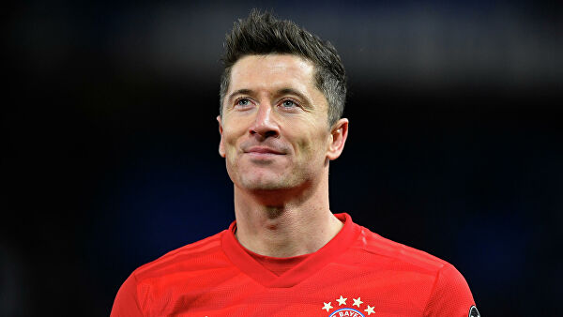
a) Robert Lewandowski
b) Artem Dzyuba
c) Messi

Slide 13
a) Robert Lewandowski
b) Artem Dzyuba
c) Messi

Slide 14
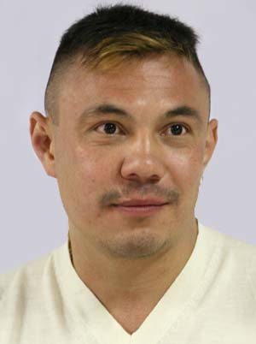
Who is he?
Kostya Tszyu
David Avanesyan
Arthur Beterbiev
Sergey Kovalev
Notes:
Вы можете использовать этот тип слайдов для текста, изображений, фигур и таблиц, чтобы добавлять сведения другим способом. Продублируйте этот слайд, чтобы добавить дополнительные изображения важных мест назначения для вашей экскурсии.

Slide 15
Who is he?
Kostya Tszyu
David Avanesyan
Arthur Beterbiev
Sergey Kovalev
Notes:
Вы можете использовать этот тип слайдов для текста, изображений, фигур и таблиц, чтобы добавлять сведения другим способом. Продублируйте этот слайд, чтобы добавить дополнительные изображения важных мест назначения для вашей экскурсии.

Slide 16
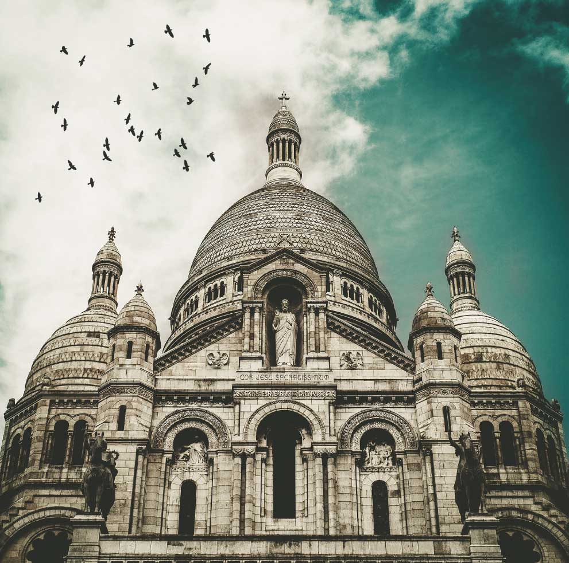
How well do you know these films and actors?
films
Notes:
Вы можете использовать этот тип слайдов для текста, изображений, фигур и таблиц, чтобы добавлять сведения другим способом. Продублируйте этот слайд, чтобы добавить дополнительные изображения важных мест назначения для вашей экскурсии.

Slide 17
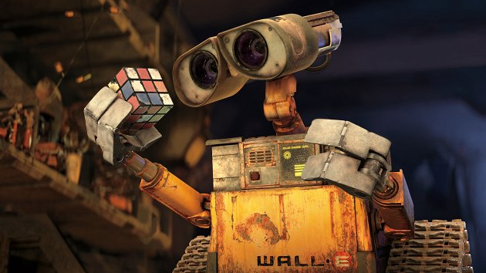
What year was this film released?
a)1997
b) 2007
c) 2008
d) 2010

Slide 18
What year was this film released?
a)1997
b) 2007
c) 2008
d) 2010

Slide 19
Guess the movie from the excerpt

Slide 20
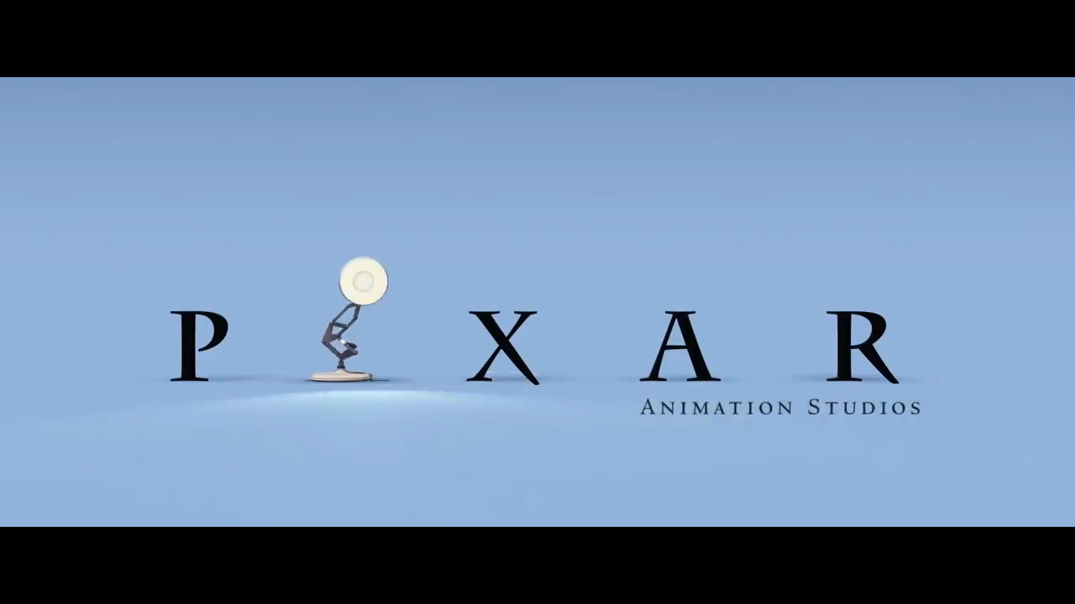

Slide 21
Guess the movie from the excerpt
Star Wars
Coco's Mystery
Peter rabbit
Ferdinand

Slide 22
Guess the movie from the excerpt
Star Wars
Coco's Mystery
Peter rabbit
Ferdinand

Slide 23
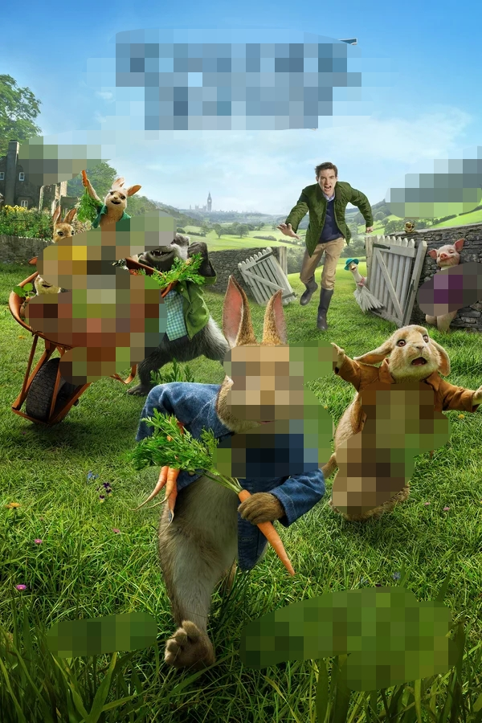
Guess the movie
a) Ferdinand
b) The Secret Life of Pets
c) Bigfoot family
d) Peter rabbit

Slide 24
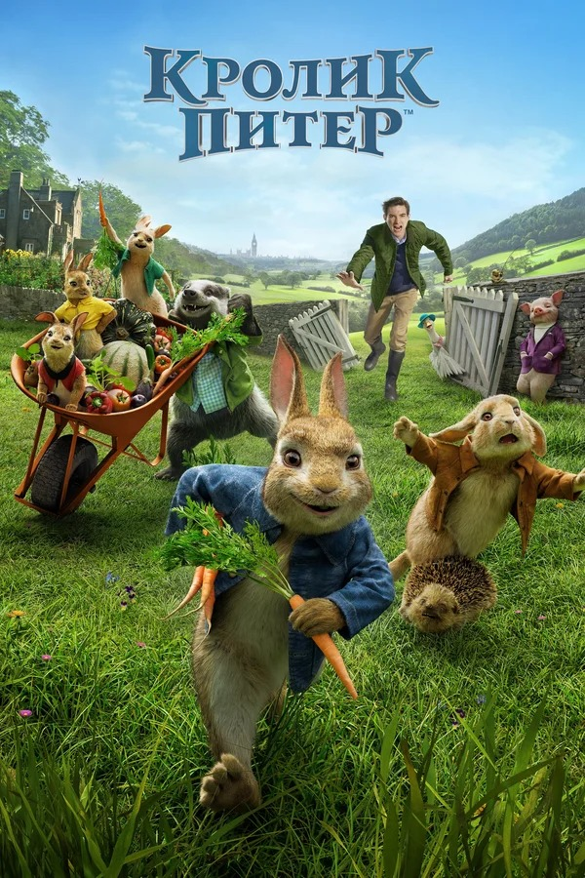
Guess the movie
a) Ferdinand
b) The Secret Life of Pets
c) Bigfoot family
d) Peter rabbit

